Slide 1
Презентация «Проект книжки малышки » средняя группа
МДОАУ «Детский сад № 121» г.Орска
Воспитатель Гнусенко Лада Юрьевна

Slide 2
Цель: развивать у детей интерес и потребность к чтению художественной литературы посредством игзотовления самодельных книжек

Slide 3
Задачи проекта: способствовать формированию интереса к книгам, произведениям художественной литературы; формировать умение рассматривать книжные иллюстрации, соотносить их с текстом произведения; воспитывать умение слушать и понимать литературные произведения, эмоционально откликаться на воображаемые события; воспитывать навык аккуратного обращения с книгой.

Slide 4
Актуальность: Приобщение к книге – одна из основных задач художественно-эстетического воспитания ребенка. Но в наше время родители порой не читают детям сказки, которые учат: любви, доброте, отзывчивости. В наш век, дети смотрят такие мультфильмы и играют в игры на компьютере, которые воспитывают в ребенке озлобленность к окружающему миру. Организовывая проект «Книжки-малышки» воспитатели преследуют цель развивать у детей любовь к художественной литературе, а взрослых активизировать на чтение книг. Ведь книга это целая кладезь знаний, отличных мыслей, добрых советов. Она ведет нас по тайным тропам прошлого, мчит в будущее, учит преданно служить Родине, любить родную землю, своих родителей, учит работать и дружить..

Slide 5
Этапы работы над проектом 1-й этап: подготовительный 1. Выбор темы проекта. 2. Формулировка цели и задач. 4. Составление плана основного этапа проекта.

Slide 6
2-й этап: основной 1. «Познавательное развитие»: Знакомство с различными книгами. Беседа «Книги – мои друзья», «Откуда пришла книга», «Как нужно обращаться с книгами». Показ презентации «Создание книги». Развлечения «Книга - лучший друг» 2. «Художественно – эстетическое развитие": Слушание музыкальных сказок, пение потешек по сказкам. Раскрашивания героев сказок. Лепка героев сказок. 3. «Речевое развитие»: Чтение сказок.Заучивание наизусть потешек, песенок и стихотворении . «Игрушки» при минимальной помощи воспитателя. 4. «Социально-коммуникативное»: Игра – драматизация по сказкам. «Презентация детьми своей книжки-малышки. Сюжетно-ролевые игры: «Поход в библиотеку» «Книжный магазин», «Выставка книг». Свободные игры детей с сюжетными игрушками (мышка, зайчик и т. п.). Ремонт книг. Помощь родителям и детям в изготовлении книжек – малышек.

Slide 7
3 этап. Подведение итогов, анализ ожидаемого результата. Оформление выставки «Наши любимые сказки»; Оформление выставки семейных поделок сказочных персонажей; Конкурс книжек малышек Презентация проекта

Slide 8
Ожидаемые результаты: активизация родителей на чтение сказок, потешек, стишков и рассказов детям. Взаимодействие родителей и детей в процессе изготовления книжек – малышек. И формирование бережного отношения к книгам.

Slide 9
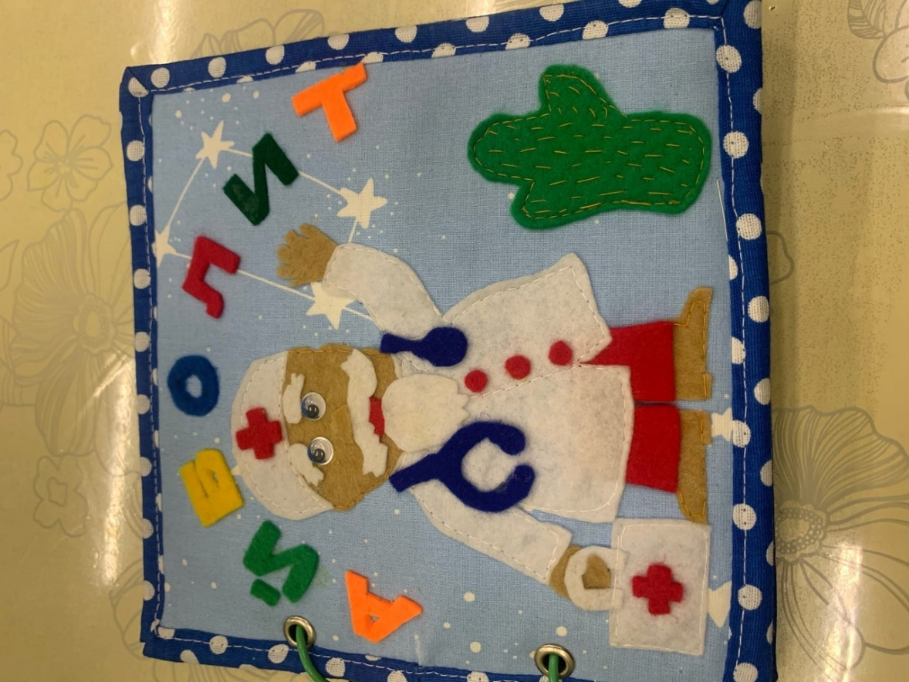
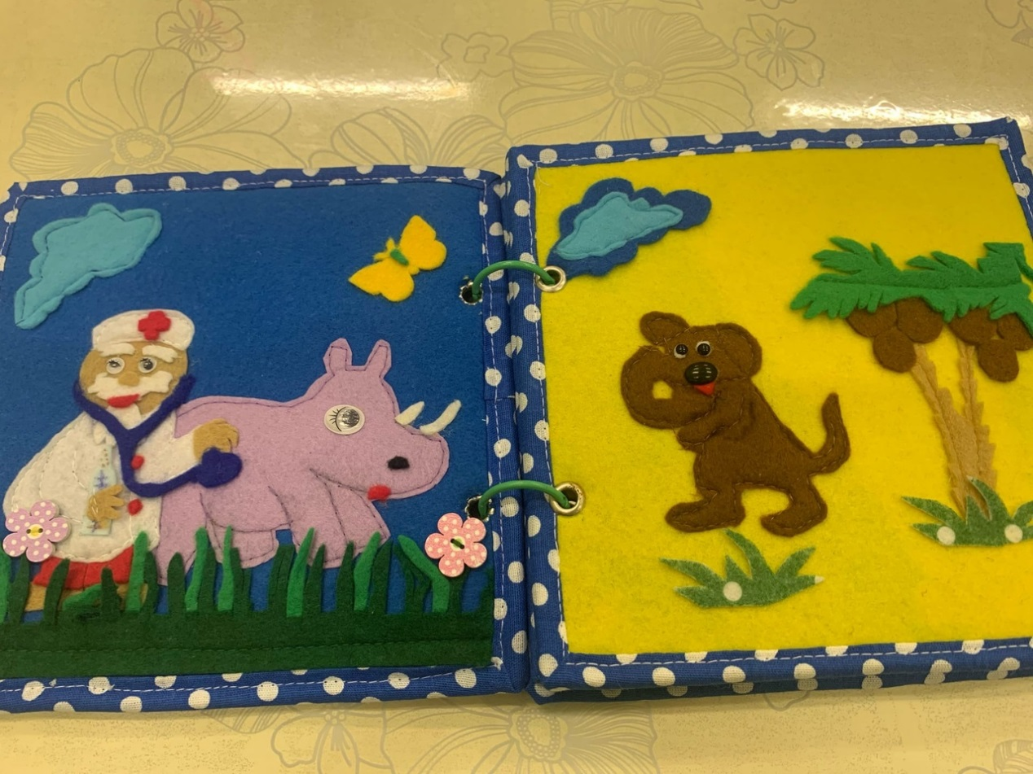
«Айболит»

Slide 10
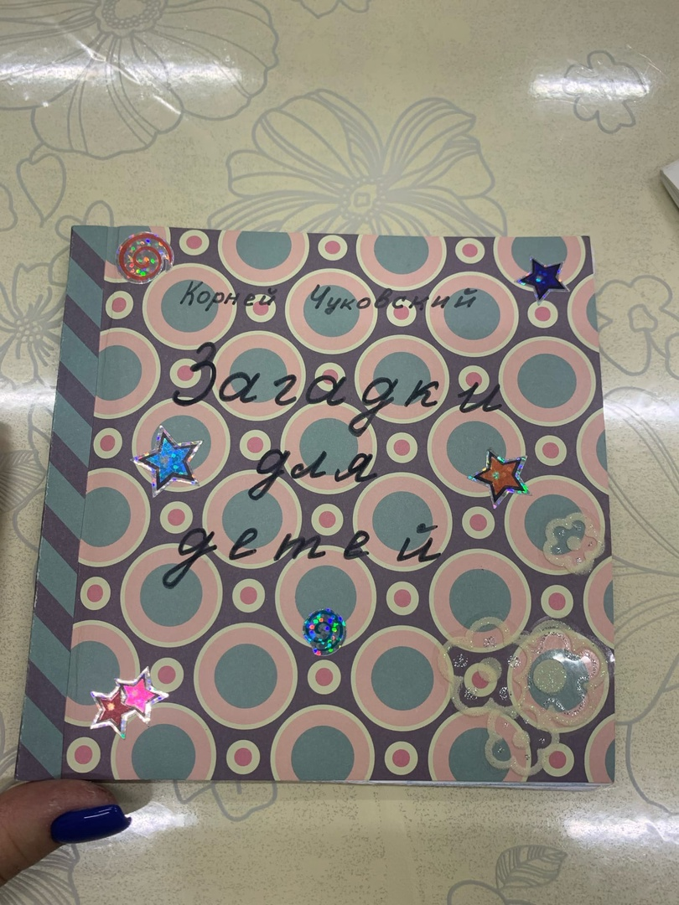
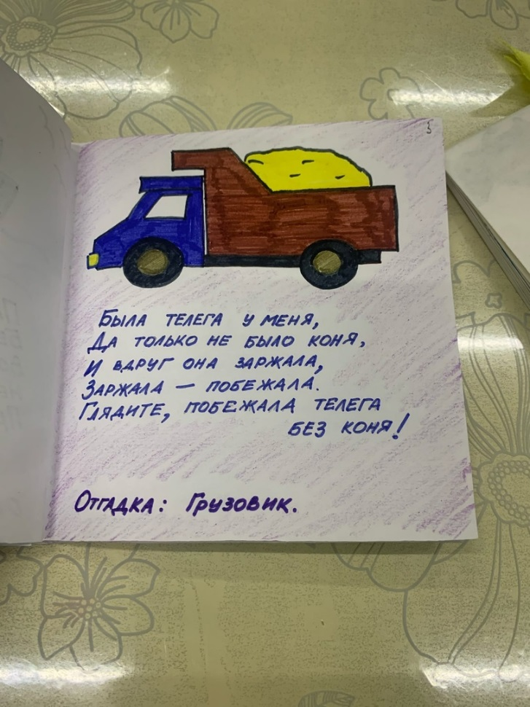
«Загадки»

Slide 11
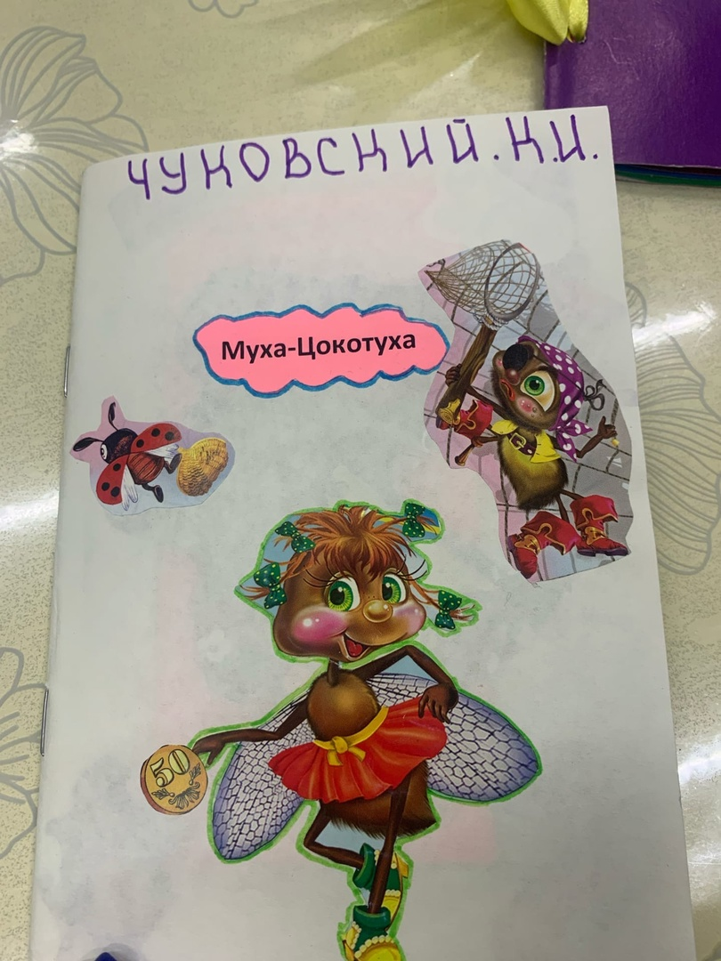
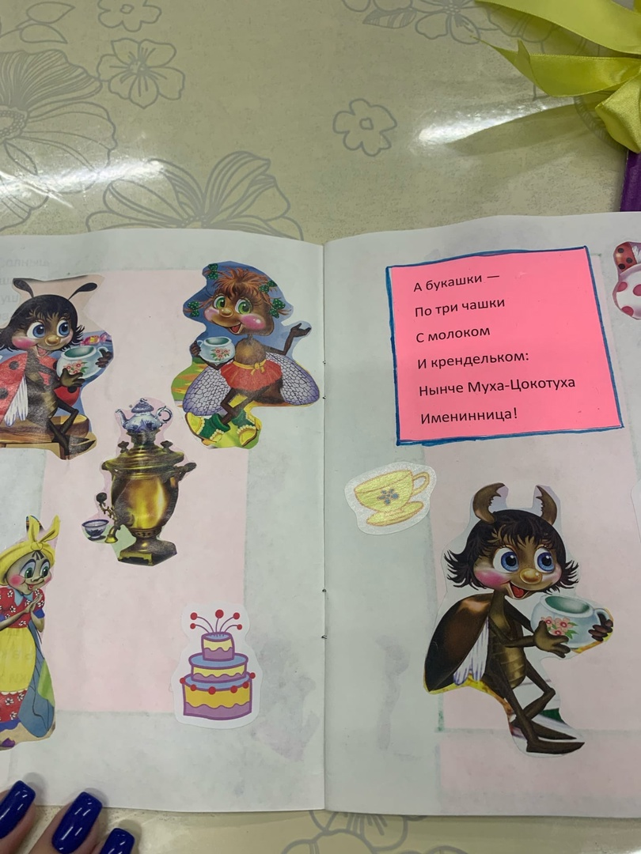
«Муха-Цокатуха»

Slide 12
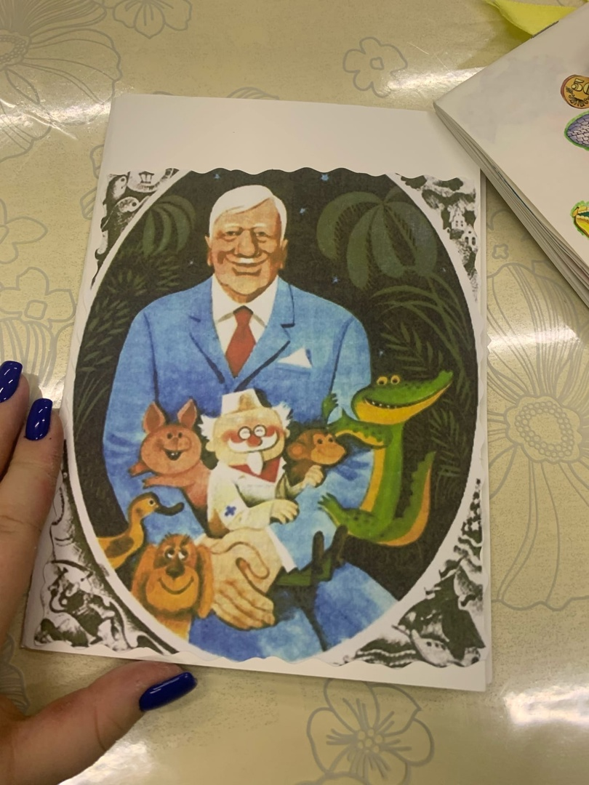
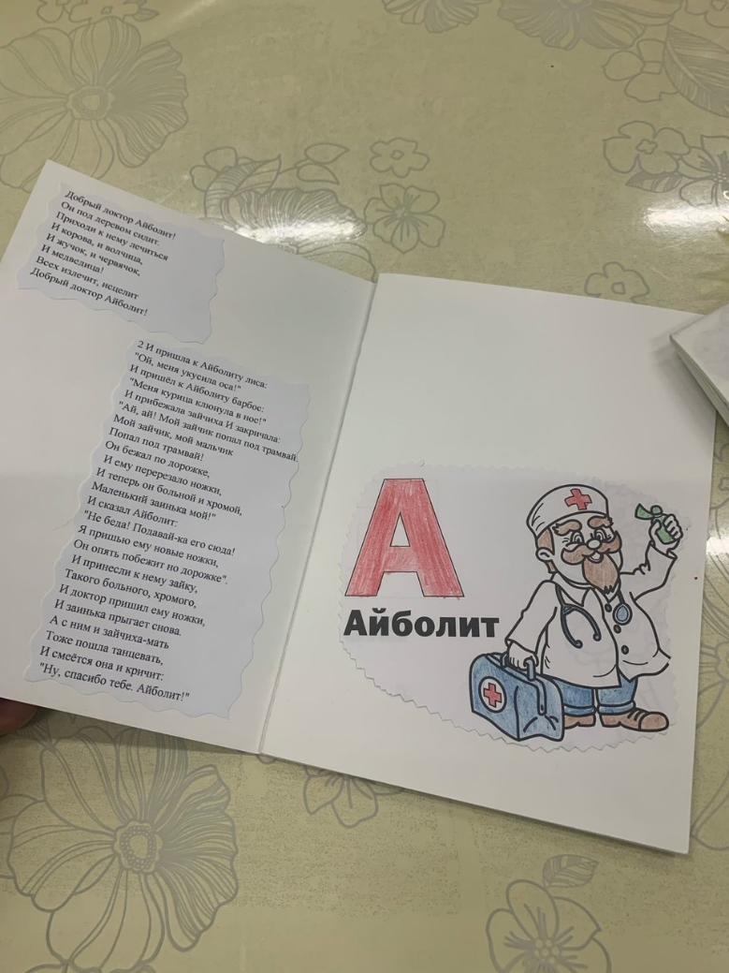
«Сборник сказок»

Slide 13
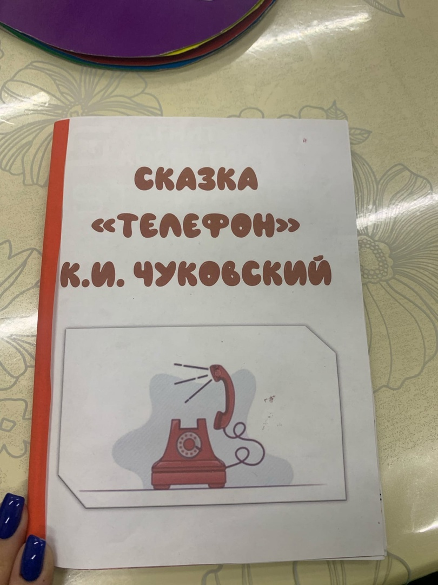
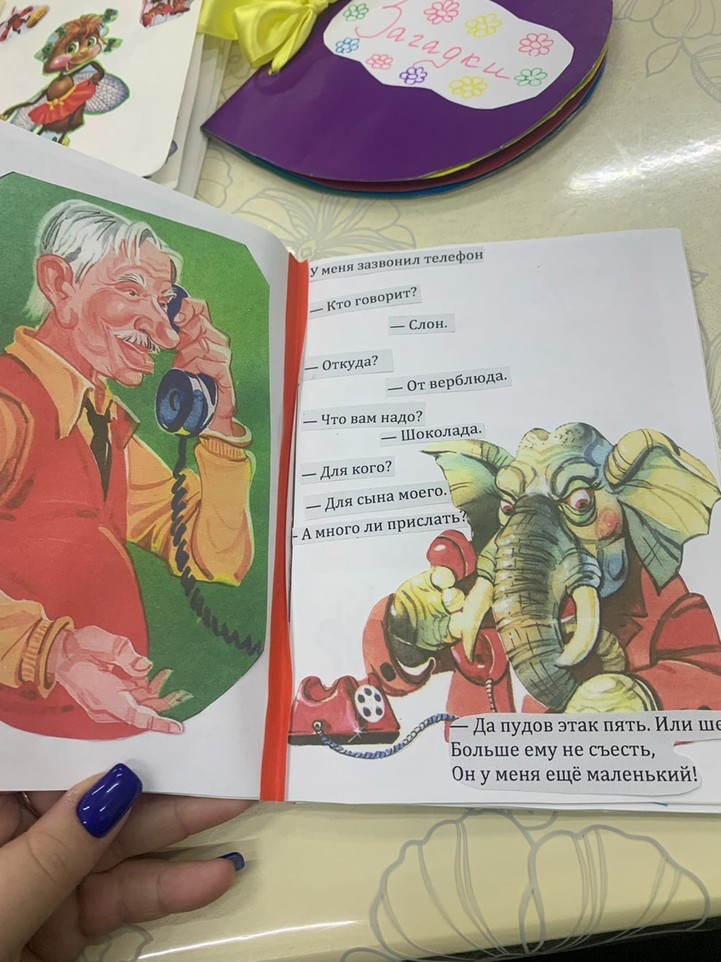
«Телефон»

Slide 14
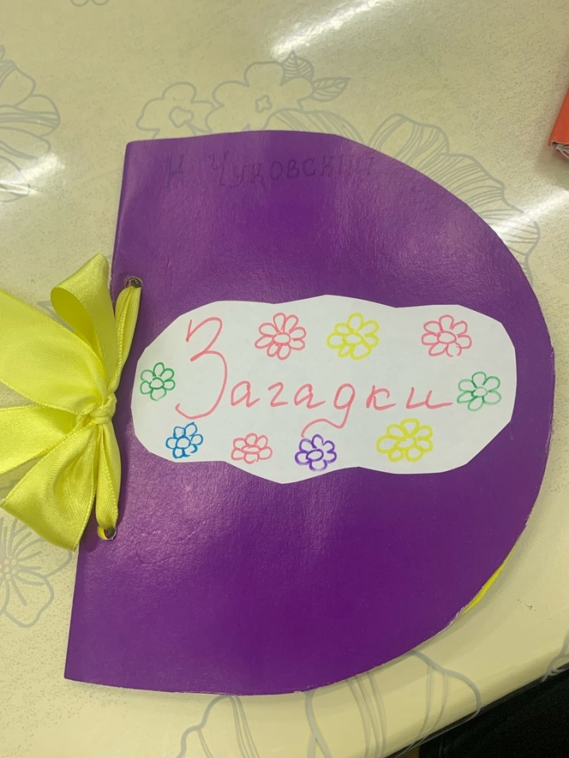
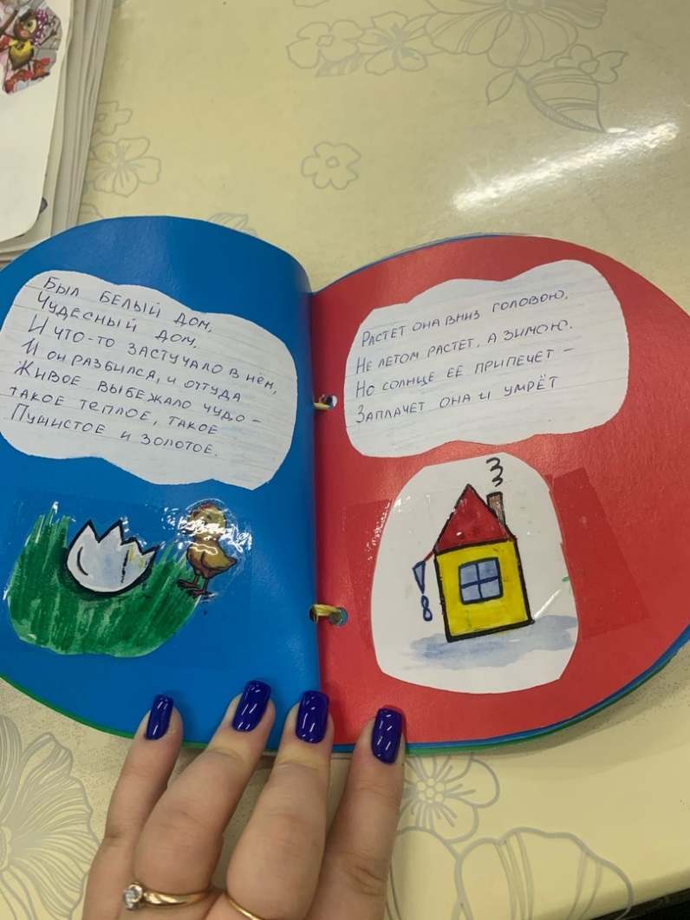
«Загадки»

Slide 15
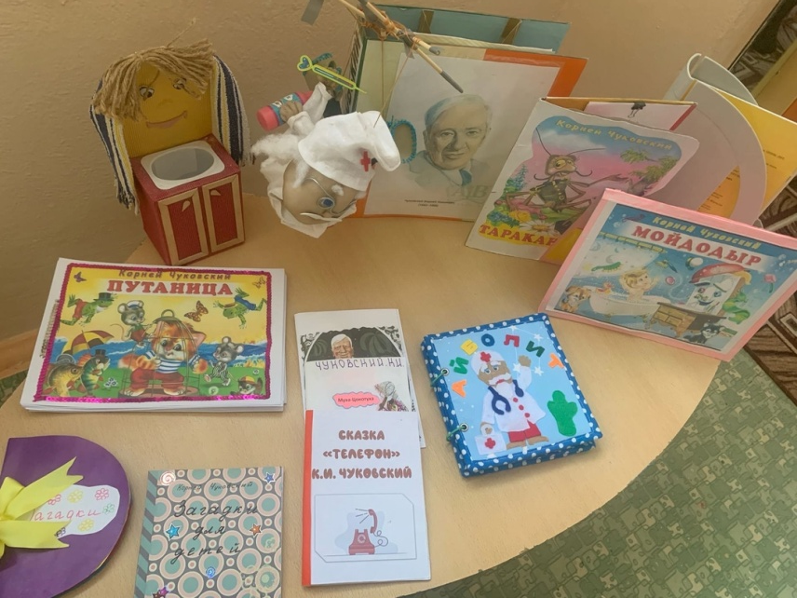

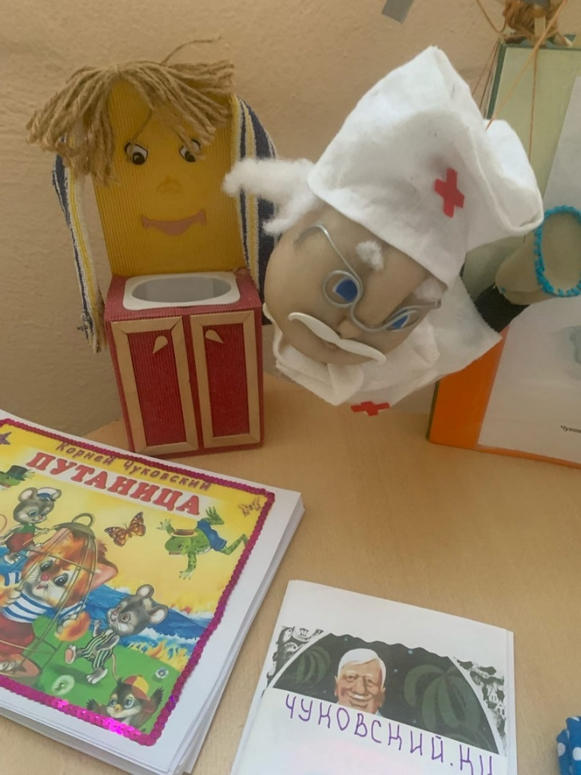
«Выставка детских работ к произведениям К.И. Чуковского»

